Slide 1
MHW2
Clelia Agata Nicotra
Matricola: O46002019
Data: 12/04/2021

Slide 2
Descrizione del progetto
Alla sezione contenuti è stato aggiunto un box in cui i bambini possono prendere ispirazione per la richiesta dei regali.
Ogni giocattolo è descritto in una breve descrizione che viene mostrata cliccando sul bottone «dettagli».
Attraverso una barra di ricerca si possono cercare i diversi giocattoli.
Infine, ogni giocattolo può esser aggiunto ad una lista dei desideri cliccando sull’icona a forma di cuore rosso. E possono rimossi dalla lista cliccando sul cuore giallo.

Slide 3
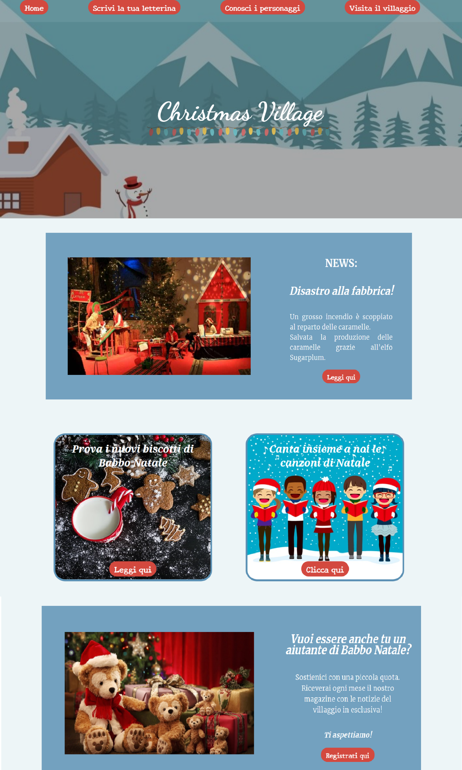
Layout complessivo

Slide 4
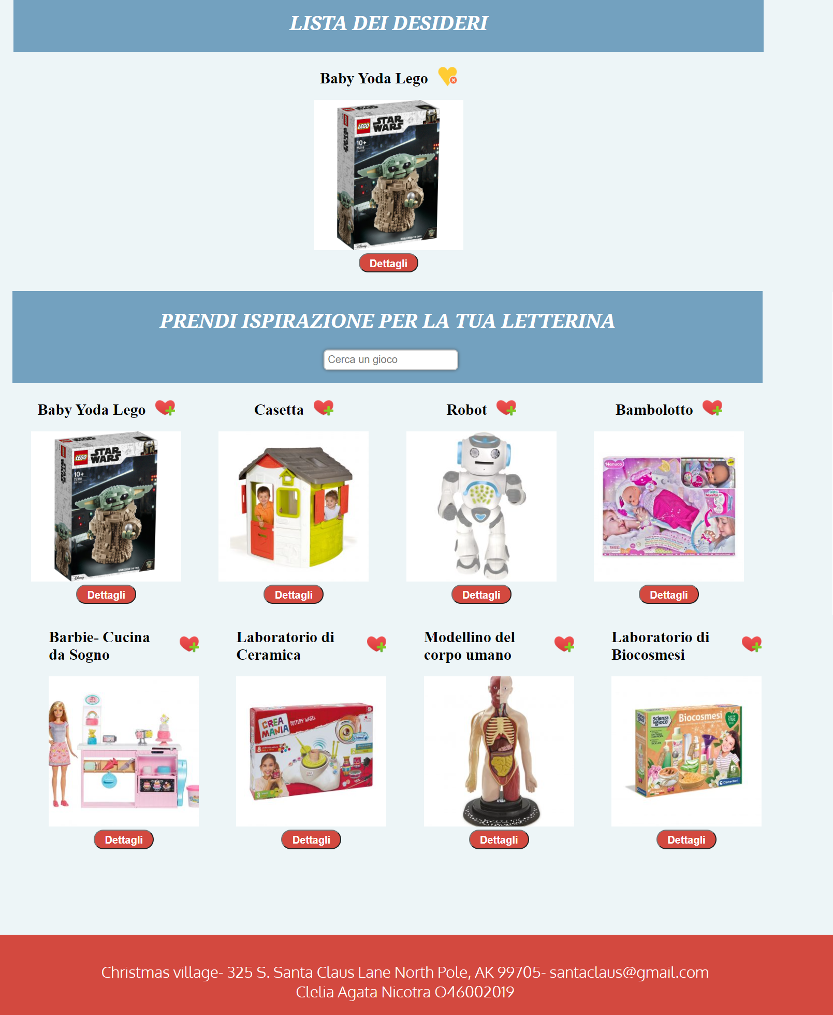
Layout complessivo

Slide 5
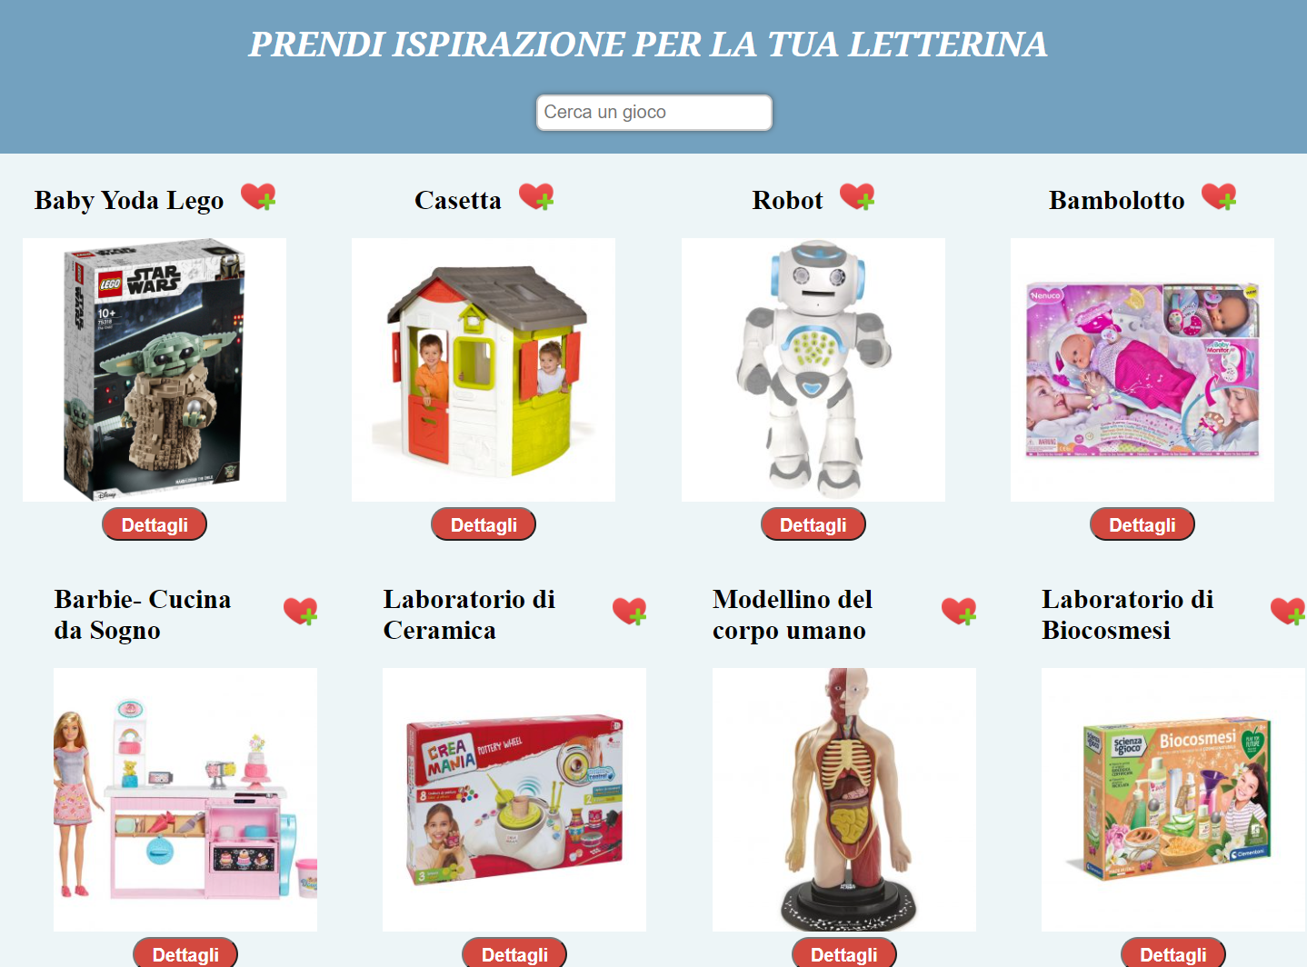
Sezione contenuti

Slide 6
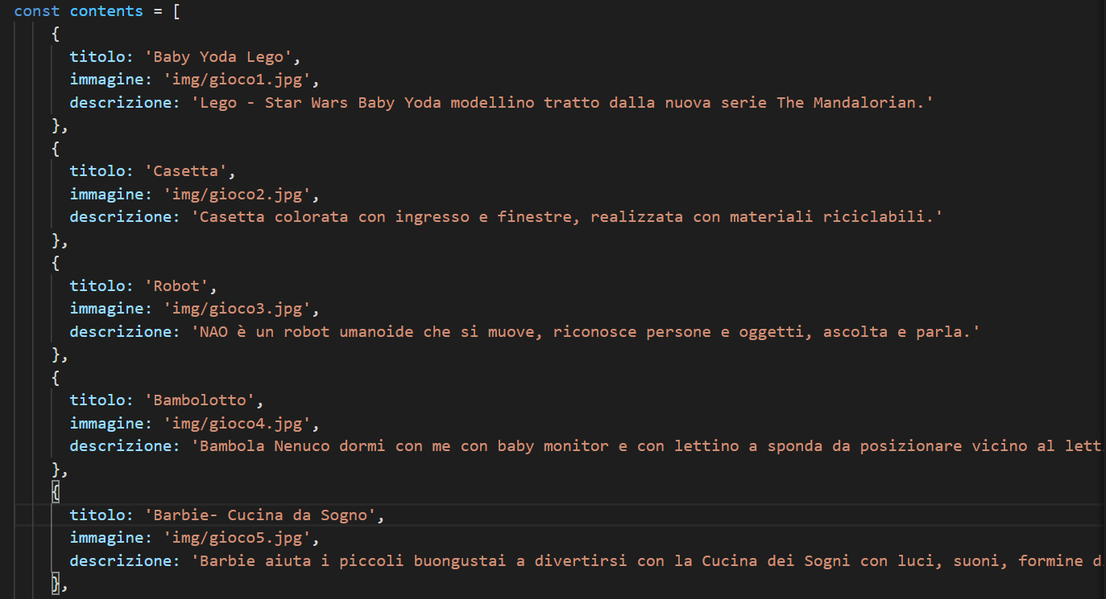
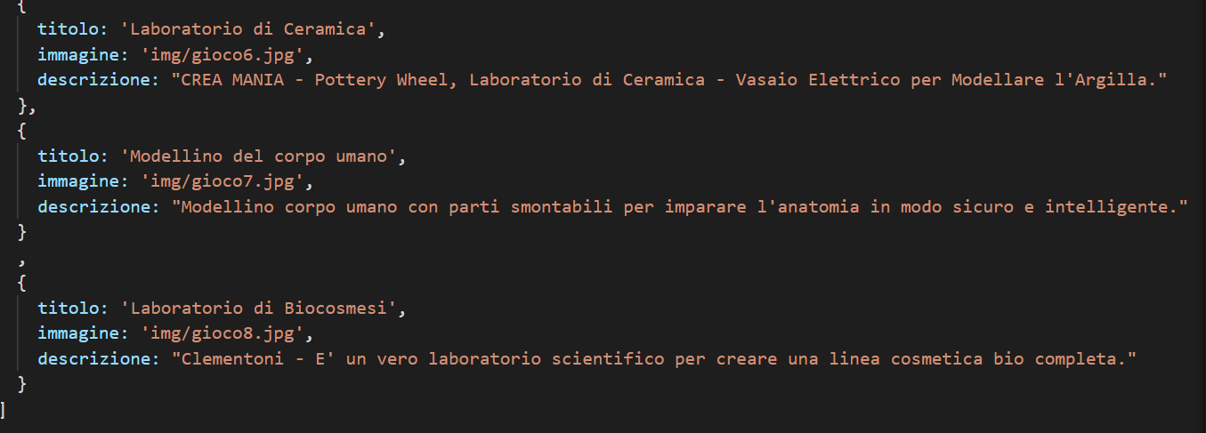
Sezione contenuti: file content.js

Slide 7
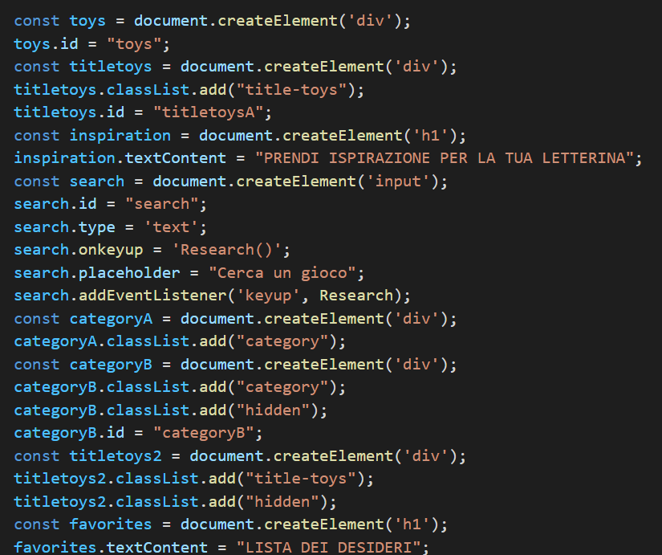
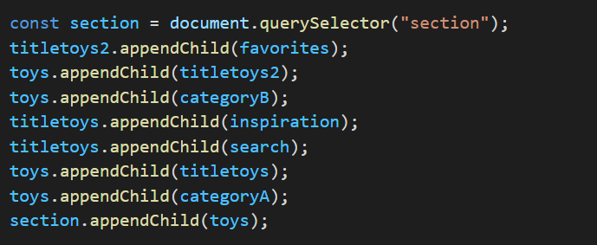
Sezione contenuti: inserimento dinamico dei blocchi

Slide 8
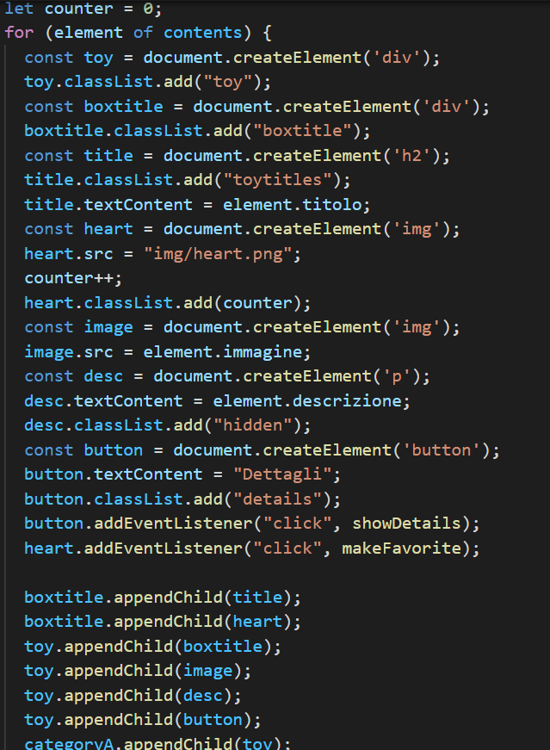
Sezione contenuti: inserimento dinamico dei blocchi

Slide 9
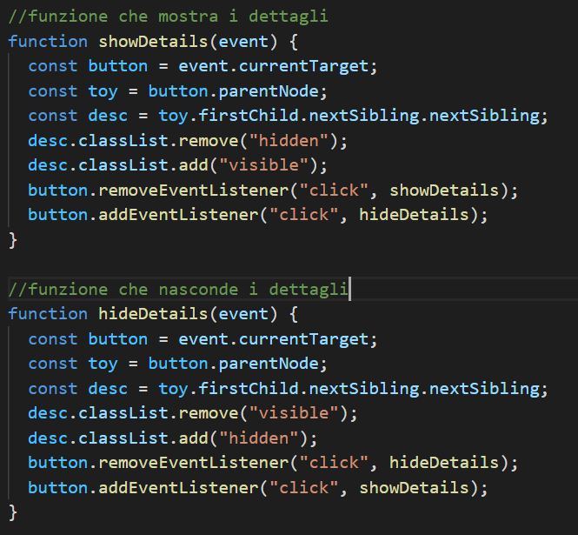
Sezione contenuti

Slide 10
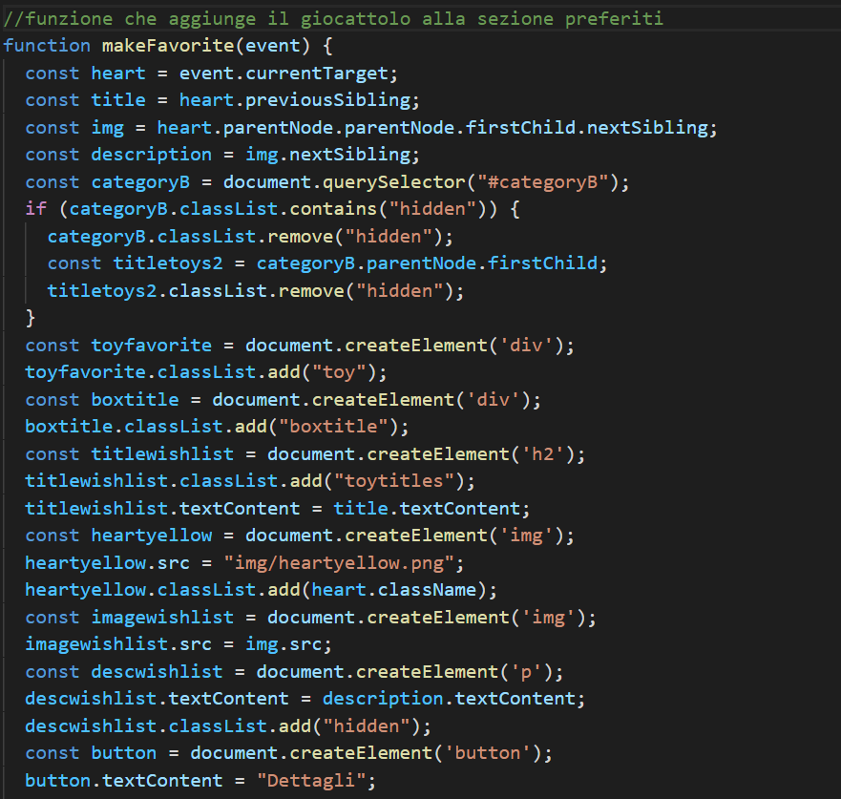
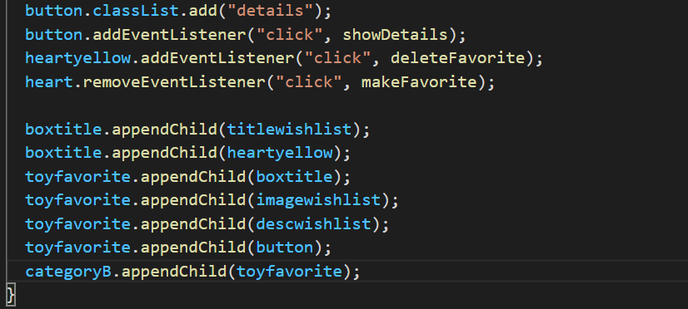
Sezione contenuti

Slide 11
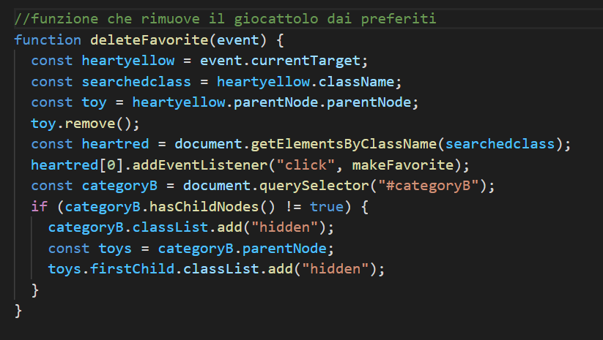
Sezione contenuti

Slide 12
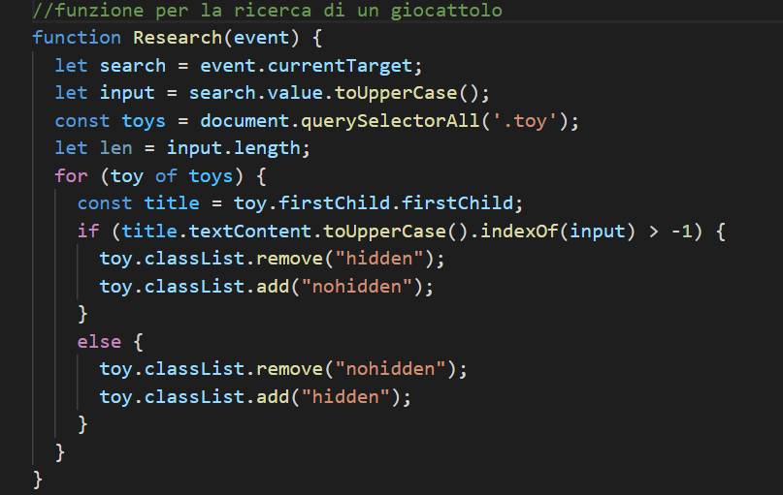
Sezione contenuti

Slide 13
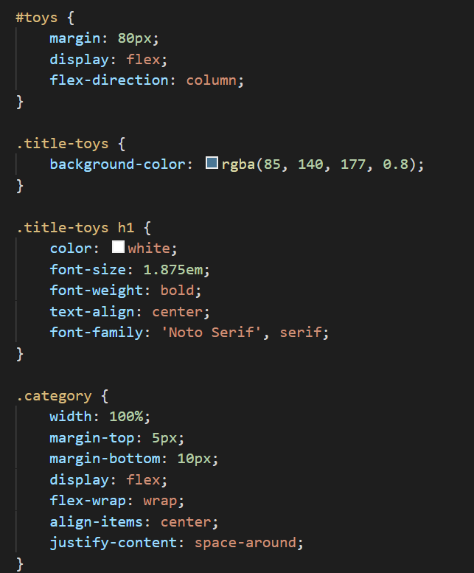
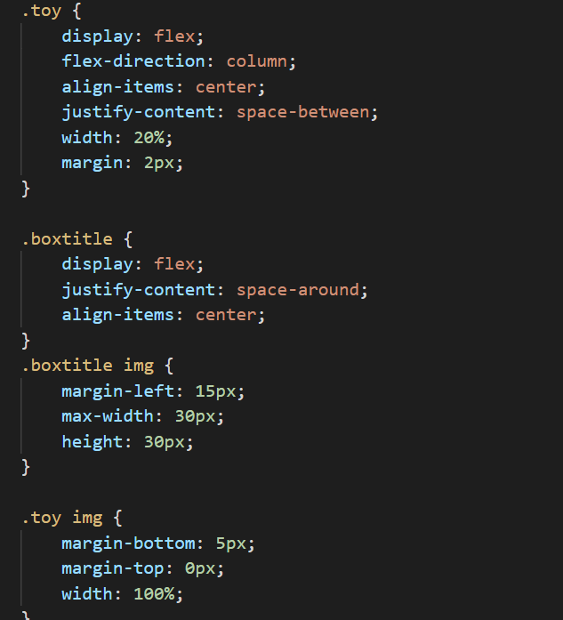
Sezione contenuti: CSS

Slide 14
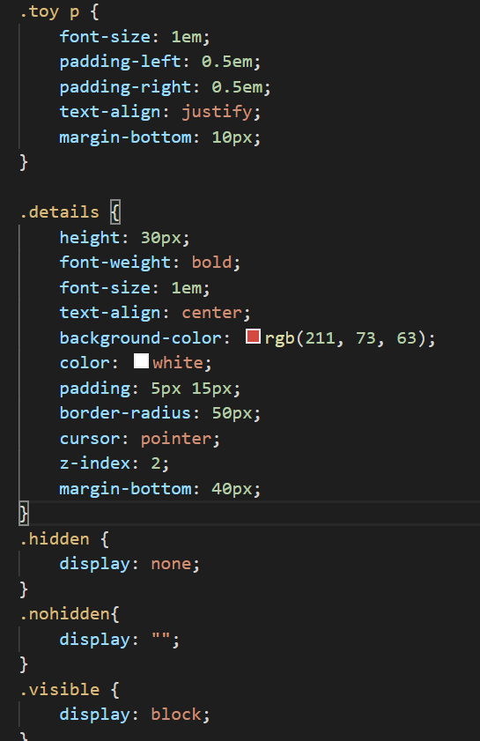
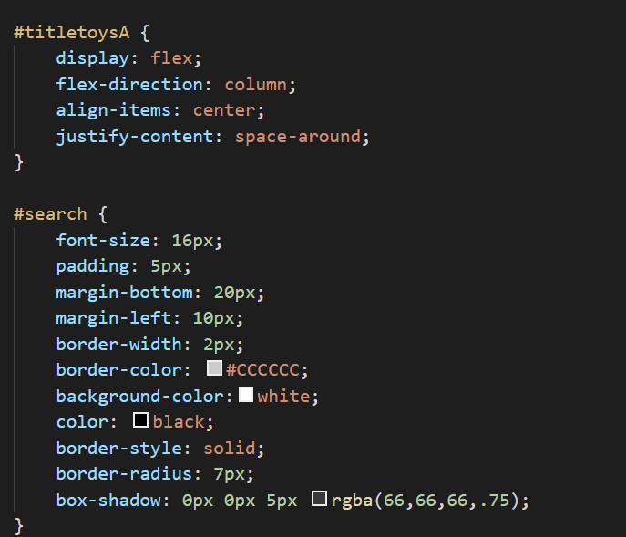
Sezione contenuti: CSS

Slide 15
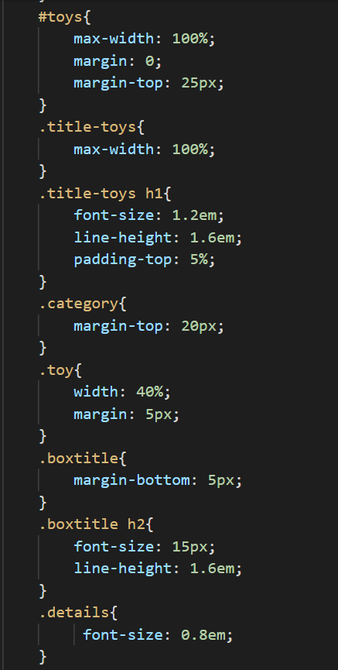
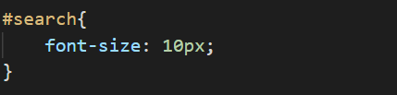
Sezione contenuti: Mobile

